Slide 1
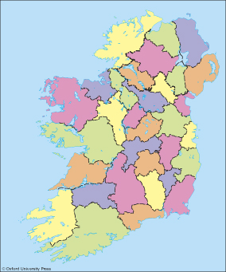
Contaetha na hÉireann
Notes:
.

Slide 2
Tá ceithre chúige in Éirinn.
Tá Cúige Laighean in oirthear na tíre.
Tá Cúige Mumhan i ndeisceart na tíre.
Tá Cúige Chonnacht in iarthar na tíre.
Tá Cúige Uladh i dtuaisceart na tíre.

Slide 3
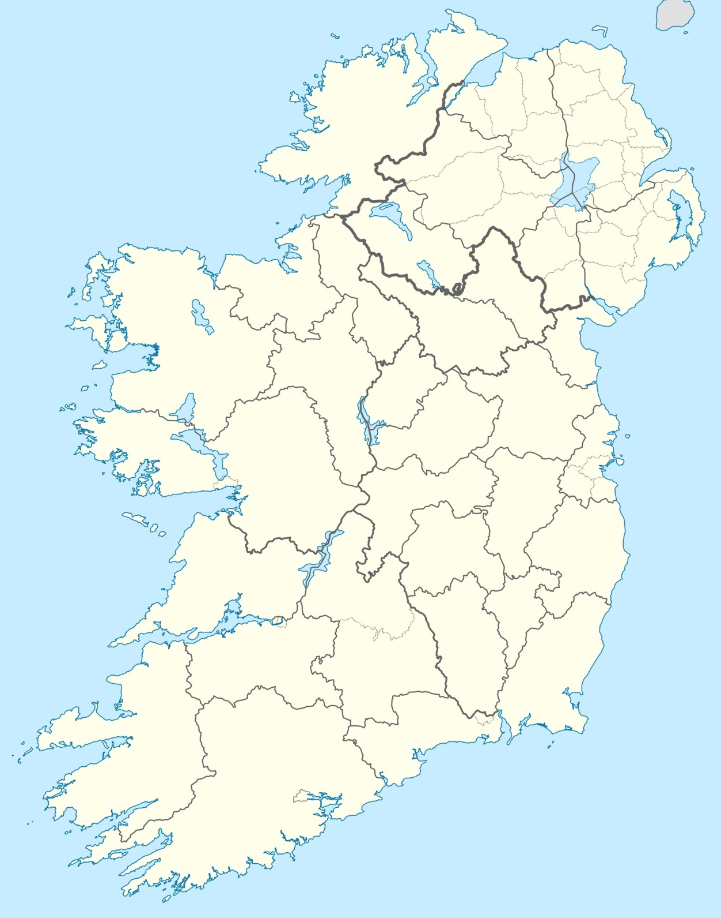
Tá dhá chontae is tríocha in Éirinn.
Dún na nGall
Doire
Aontroim
Tír Eoghain
Tá 9 gcontae i gCúige Uladh.
Fear Manach
Ard
Mhacha
An Dún
Sligeach
Liatroim
Muineachán
An Cabhán
Maigh Eo
An
Longfort
Lú
Tá 5 chontae i gCúige Chonnacht.
Ros Comáin
An Mhí
An Iarmhí
Gaillimh
BÁC
Cill Dara
Uíbh Fhailí
Cill
Mhantáin
Tá 6 chontae i gCúige Mumhan.
An Clár
Laois
Ceatharlach
Cill Chainnigh
Tiobraid Árann
Loch Garman
Luimneach
Tá 12 chontae i gCúige Laighean.
Port Láirge
Ciarraí
Corcaigh

Slide 4
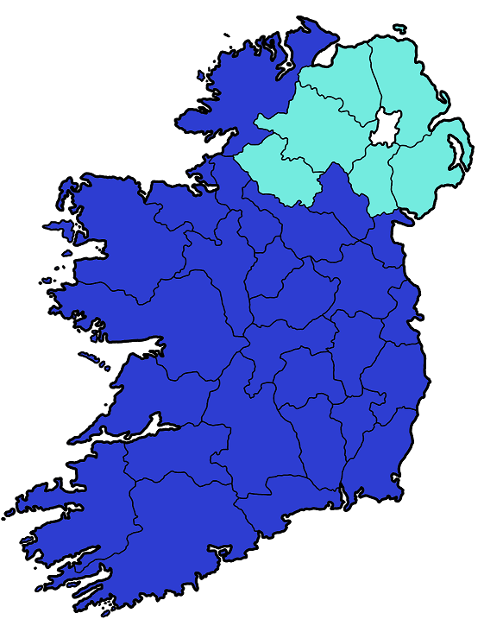
Tá dhá stát ar oileán na hÉireann:
Tuaisceart Éireann Tá 6 chontae ann. Daonra: 1.8 milliún.
Poblacht na hÉireann Tá 26 contae ann. Daonra: 4.6 milliún.
Daonra iomlán na hÉireann: 6.4 milliún.

Slide 5
An féidir leat na contaetha i dTuaisceart Éireann a ainmniú?
6. Co. Ard Mhacha
1. Co. Thír Eoghain
4. Co. Aontroma
2. Co. Fhear Manach
5. Co. an Dúin
3. Co. Dhoire

Slide 6
Tá 18 gcontae mhuirí in Éirinn.
Tugtar contae muirí ar chontae atá ar an gcósta. An féidir leat na contaetha muirí ar fad sa tír a ainmniú?
13. Co. Bhaile Átha Cliath
1. Co. Dhún na nGall
7. Co. Luimnigh
14. Co. na Mí
18. Co. Dhoire
10. Co. Phort Láirge
6. Co. an Chláir
8. Co. Chiarraí
17. Co. Aontroma
15. Co. Lú
12. Co. Chill Mhantáin
11. Co. Loch Garman
5. Co. na Gaillimhe
4. Co. Mhaigh Eo
2. Co. Liatroma
16. Co. an Dúin
3. Co. Shligigh
9. Co. Chorcaí
An cuimhin leat cad is contae muirí ann?

Slide 7
Tugtar contae intíre ar chontae nach bhfuil ar an gcósta.
Tá 14 chontae intíre in Éirinn. An féidir leat iad a ainmniú?
1. Co. Thír Eoghain
13. Co. Laoise
7. Co. Ros Comáin
9. Co. Uíbh Fhailí
6. Co. an Longfoirt
14. Co. Chill Dara
4. Co. Fhear Manach
11. Co. Chill Chainnigh
3. Co. Mhuineacháin
8. Co. na hIarmhí
5. Co. an Chabháin
10. Co. Thiobraid Árann
12. Co. Cheatharlach
2. Co. Ard Mhacha

Slide 8
Tá cluiche faoi na contaetha ar fáil anseo:
http://www.logainm.ie/cluichi/bunscoil.html
Cliceáil ar an nasc thuas agus ansin ar Cluiche tarraing agus scaoil: Contaetha na hÉireann atá faoi ‘Ceacht 2: Tíreolaíocht’.

Slide 9
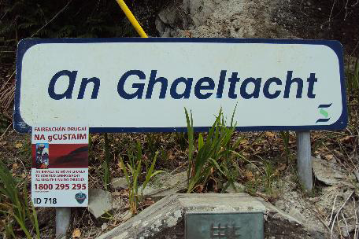
An Ghaeltacht a thugtar ar na ceantair sin in Éirinn ina bhfuil an Ghaeilge mar phríomhtheanga labhartha ag an gcuid is mó den phobal.

Slide 10
Cé na contaetha in Éirinn a bhfuil ceantair Ghaeltachta iontu? Tá seacht gcontae ar fad ann.
1. Co. Dhún na nGall
7. Co. na Mí
5. Co. Chorcaí
3. Co. na Gaillimhe
4. Co. Chiarraí
6. Co. Phort Láirge
2. Co. Mhaigh Eo
An bhfuil ceantar Gaeltachta i do chúige féin?

Slide 11
Dún na nGall
Doire
Aontroim
Tír Eoghain
Cúige Uladh?
Fear Manach
Ard
Mhacha
An Dún
Sligeach
Liatroim
Muineachán
An Cabhán
Cúige Chonnacht?
Maigh Eo
An
Longfort
Lú
Ros Comáin
An Iarmhí
An Mhí
Gaillimh
BÁC
Cúige Mumhan?
Cill Dara
Uíbh Fhailí
Cill
Mhantáin
An Clár
Laois
Cúige Laighean?
Ceatharlach
Cill Chainnigh
Tiobraid Árann
Loch Garman
Luimneach
Cén cúige ina bhfuil tú i do chónaí?
Ainmnigh na contaetha muirí i do chúige féin.
Ainmnigh na contaetha intíre i do chúige féin.
Port Láirge
Ainmnigh na contaetha a bhfuil teorainn acu le do chontae féin.
Ciarraí
Corcaigh

Slide 12
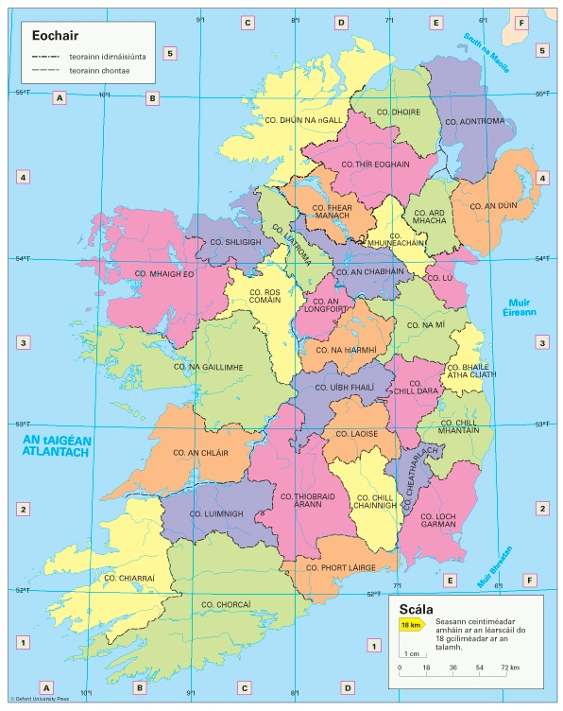
An bhfuil a fhios agat?
Co. Chorcaí
Co. Bhaile Átha Cliath
Co. Liatroma
Co. Lú
Cad é an contae is mó sa tír?
Cad é an contae is lú sa tír?
Cad é an contae is mó daonra sa tír?
Cad é an contae is lú daonra sa tír?

Slide 13
Cé acu an ceann corr:
Dún na nGall
Doire
Aontroim
Tír Eoghain
Maigh Eo, Port Láirge, Tiobraid Árann nó Cill Mhantáin?
Dún na nGall, Gaillimh, an Clár nó Ciarraí?
Aontroim, an Cabhán, an Dún nó Laois?
Sligeach, Lú, Liatroim nó an Clár?
Fear Manach
Ard
Mhacha
An Dún
Sligeach
Liatroim
Muineachán
An Cabhán
Maigh Eo
An
Longfort
Lú
Ros Comáin
An Iarmhí
An Mhí
Is í Tiobraid Árann an ceann corr mar is contae intíre í agus is contaetha muirí iad na contaetha eile.
Is í Laois an ceann corr mar tá na contaetha eile i gCúige Uladh.
Is é an Clár an ceann corr mar tá ceantair Ghaeltachta sna contaetha eile.
Is é Lú an ceann corr mar tá na contaetha eile ar an gcósta thiar.
Gaillimh
BÁC
Cill Dara
Uíbh Fhailí
Cill
Mhantáin
An Clár
Laois
Ceatharlach
Cill Chainnigh
Loch Garman
Tiobraid Árann
Luimneach
Port Láirge
Ciarraí
Corcaigh

Slide 14
Fíor nó Bréagach?
Ráiteas | Fíor | Bréagach
Is é Co. Chorcaí an dara contae is mó sa tír.
Tá roinnt ceantair Ghaeltachta i gCo. na Gaillimhe.
Tá cúig chúige in Éirinn.
Is é Co. Lú an contae is mó in Éirinn.
Is é Co. Bhaile Átha Cliath an contae is mó daonra in Éirinn.
Is contae intíre é Co. Phort Láirge.
Tá Cúige Uladh i dtuaisceart na tíre.
Tugtar contae muirí ar chontae atá ar an gcósta.

Slide 15
Tráth na gCeist
http://www.oswego.org/ocsd-web/quiz/mquiz.asp?filename=MniGhallnacontaetha

Slide 16
Cluiche Meaitseála:
http://www.oswego.org/ocsd-web/match/term/matchgeneric2.asp?filename=MniGhallcontaetha
Cluiche faoi na contaetha le fáil anseo:
http://www.edware.ie/graphics/ireland_flash.swf
Cluiche ‘Tarraing agus Scaoil’:
www.scoilnet.magicstudio.ie/interactive/view/111907

Slide 17
Gabhaimid buíochas leis na daoine agus leis na heagraíochtaí a leanas a chuir íomhánna ar fáil do na sleamhnáin seo:
Christine Warner, Oxford University Press.
Íomhánna eile: Shutterstock.
Is le cead ó Oxford University Press a úsáideadh léarscáileanna ón Atlas Bunscoile (The Oxford Junior Atlas), cóipcheart © Oxford University Press 1993.
Rinneadh gach iarracht teacht ar úinéir an chóipchirt i gcás na n‑íomhánna atá ar na sleamhnáin seo. Má rinneadh faillí ar aon bhealach ó thaobh cóipchirt de ba cheart d’úinéir an chóipchirt teagmháil a dhéanamh leis na foilsitheoirí. Beidh na foilsitheoirí lántoilteanach socruithe cuí a dhéanamh leis.
© Foras na Gaeilge, 2016
An Gúm, 24-27 Sráid Fhreidric Thuaidh, Baile Átha Cliath 1

